Slide 1
Archeologie středověkých a novověkých panských sídel a fortifikací
2. Počátky opevněných sídel – hradská organizace.

Slide 2
Nejstarší raně středověké hrady
Fortifikace – před r. 1000: Alsasko: hraběcí rody si staví dvory v centrech nebo na okraji vesnic
– 10. stol.: pohoří Vogézy a údolí Rýna: 600 hradů (1 hrad na 7až 15 km²)
stavba hradu: panovnický regál
nejstarší: Ribeaupierre, Frankenbourg, Ratburg , Hohen-bourg-Mont St. Odile, Erstein
– 11. stol.: dřevohlinité fortifikace s kamennými plentami
(1000: Turquestein, 1089: Thanvillé)
– konec 11. a 12. stol.: hrady staví nehraběcí rody (střední šlechta)
oslabení panovnické moci v době boje o investituru
– 2. pol. 12. stol.: kamenné hrady – Francie: kolem r. 1100 vznikají stabilizovaná šlechtická sídla
Německo: kolem pol. 11. stol. s rozvojem ve 12. stol.
Čechy: domácí 2. třetina 13. stol. – hrad a vzápětí později tvrz
Sídla typu motte: Francie – 11. stol. Německo – 12. stol., Čechy – 2.p.13.st.

Slide 3
Nejstarší hradiště v Čechách
Kateřina Tomková – podle rozlohy: 5 skupin: do 2 ha, 2–5 ha, 5–8 ha, 9–15 ha, nad 20 ha
– podle chronologie (stáří): 4 horizonty:
1. Nejstarší – 8. stol.: klučovského horizontu: jednoduché fortifikace (palisády, kamenné plenty, příkopy)
– Doubravčice, Klučov, Tismice, Praha-Šárka, Dolánky-Rubín
2. Bezejmenná – ¼ 9. stol.: náročnější hradby (konstrukce roštová, komorová, kamenné plenty)
– Canburg (805: v Chronicon Moissacense, výprava Franků, Hradiště u Libochovan?)
3. Hradiště plné historické doby – ¾ 9. stol.: přemyslovská doména ve středních Čechách
– Budeč, Levý Hradec, Kouřim (slavníkovská doména)
4. Období existence hradské správy – konec 10. až 1/3 11. stol.: funkční diferenciace (nadřazenost)
– centrum přemyslovské domény: Pražský hrad
– obvodová hradiště: Mělník, Tetín, Lštění, Stará Boleslav
– uvnitř: Levý Hradec, Budeč

Slide 4
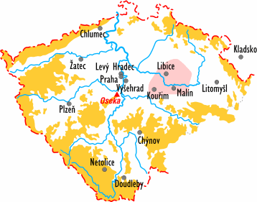
Nejstarší hradiště v Čechách
Ladislav Varadzin – 4 skupiny:
1. Nejstarší skupina hradů: konec 8. – 9. stol.
Bohnice, Butovice, Šárka, Hostim, Mělník, Levý Hradec (?)
opuštěny: nejpozději mezi 4/4. 9. a 1/3. 10. stol.
2. skupina: 2. pol. 9. stol. až 1/3 10. stol.
Praha, Budeč, Stará Boleslav a Tetín
opěrné body přemyslovské moci (rodové domény)
3. skupina: vláda Boleslava I.: 2/3. 10. stol.
Dolní Břežany, Libušín, Královice, Vinoř, Lochovice
zánik: 11. stol.
4. skupina: 2. pol. 10. stol.: pouze Vyšehrad

Slide 5
Stará rodová aristokracie
845 – prameny uvádí čtrnáct „z knížat Čechů“ (XIIII ex ducibus Boemanorum)
857 – částečně dědičná knížata (duces) sídlila na hradě (civitas Wiztrachi ducis), z něhož ovládala přilehlé území
a nutila zemědělce k odvádění daní a tributů
(Levý Hradec, Stará Kouřim, Drahúš na Ohři a další v jižních Čechách)
895 – ze „všech knížat“ se „vyjímali“ dva přední
(omnes duces Boemanorum, ... Quorum primores erant Spitignewo, Witizla)
Předstátní elita (kníže + družina) – dokládají bohatě vybavené hroby:
1864: Kolín – Součkova cihelna: bohatý „knížecí“ hrob
– v dřevěné komoře ležely 2 kostry (M + Ž) s milodary:
1850: Želénky u Duchcova (SZ Čechy) – mohyla z 2. pol. 9. stol. (40 m, 2,7 m)
– komora: 2,5 x 1,9 m s 6ti hroby (3 prázdné, 3 lidské skelety, Ž-bohatý)
Stará Kouřim – hradiště z 8. – 9. stol., 40 ha
– pohřebiště: 6 – 9. stol. (vytesané do skály): jezírko U Libuše: 150 H
1. třetina 10. stol.: 2 M a Ž (hrobka, roubené komory)

Slide 6
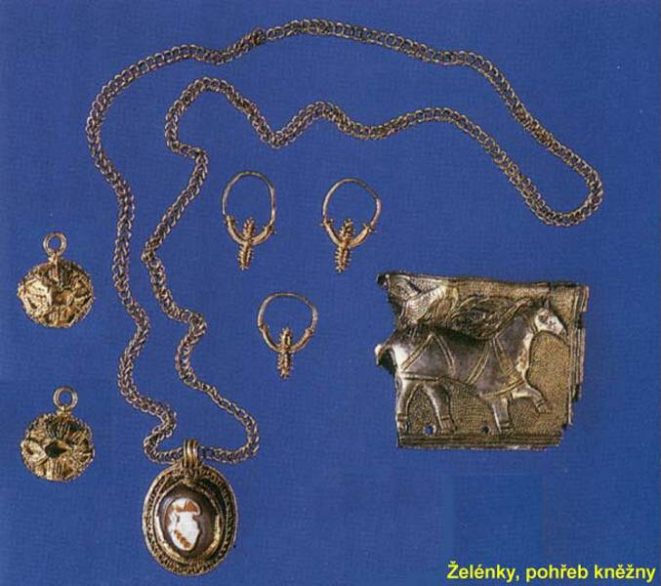
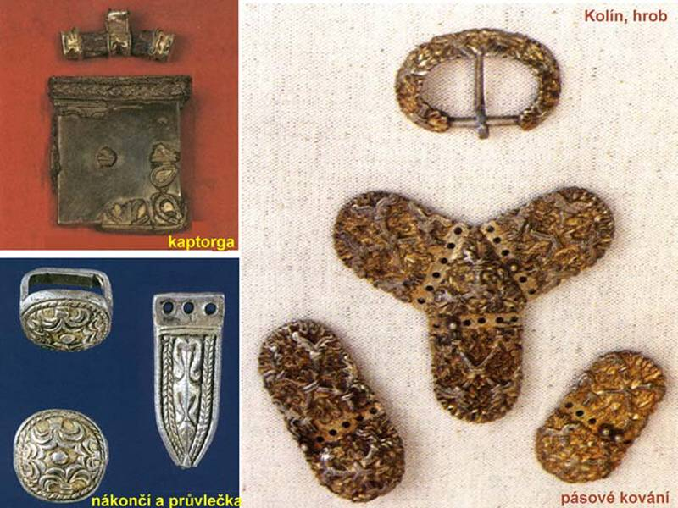
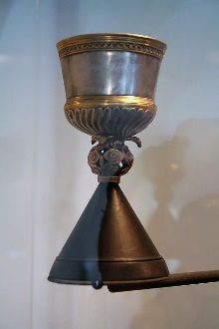
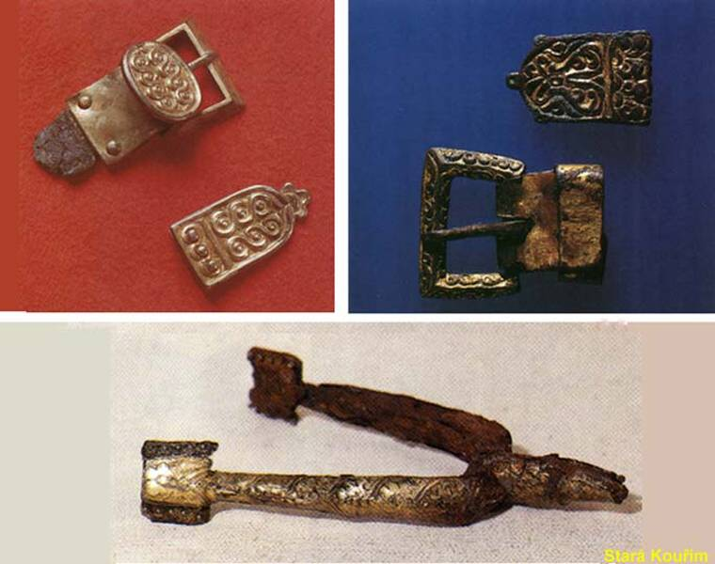
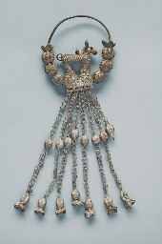
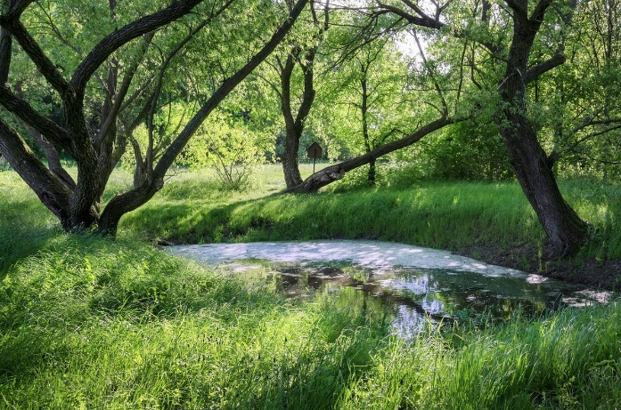
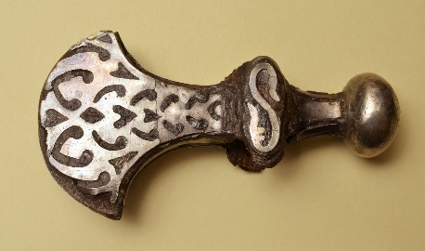
Kouřim

Slide 7
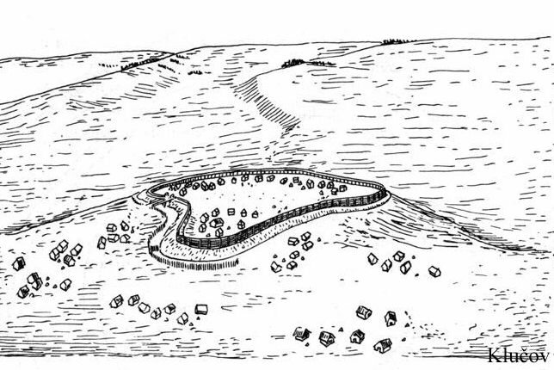
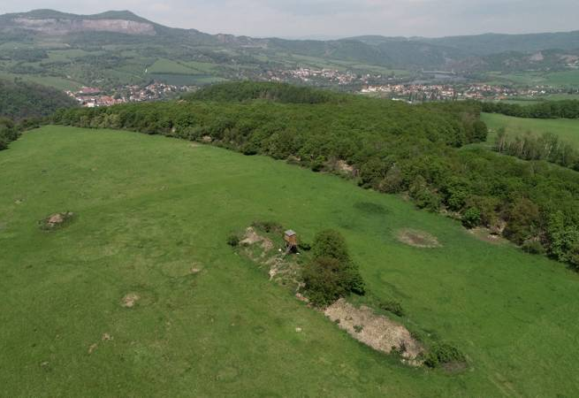
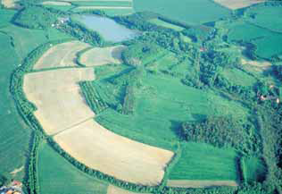
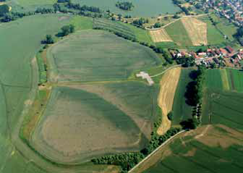
Klučov
Canburg (Hradiště u Libochovan?)
Kouřim
Bohnice-Zámka
Libice

Slide 8
Hradiště v Čechách
1. pol. 10. stol. – po zániku starších „kmenových“ hradišť zakládány nová přemyslovská správní centra
– hrady v písemných pramenech označeny jako: civitas (metropolis), urbs, oppidum, castrum
– rozsah: menší (5 – 10 ha)
– opevnění: hradby komorové konstrukce s čelní kamennou plentu (přemyslovská hradba)
Od 2. třetiny 10. stol. – hradiska zapojeny do tzv. hradské organizace (soustavy):
Čechy: od 2. pol. 10. stol. budovali Boleslavové (15 hradů)
Morava: od 11. stol. za Oldřicha a Břetislava I. (8 – 10 hradů)
po roce 1000: síť přemyslovských fortifikací se mění v hradskou organizaci, jejímž základem se stávají správní hrady:
a) hrad – civitas, castrum: ovládá přilehlý:
b) hradský obvod – civitas, provincia: spravuje:
c) správce – comes, prefectus, urbis, castellaneus: výběr daní, služby, zemské roboty

Slide 9
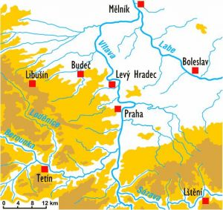
Hradiště v Čechách
Jiří Sláma – z cca 20ti hradišť ve středních Čechách
vyčlenil 5 hradišť, které tvořily opěrné body
přemyslovské domény
centrální: Praha
obvodové: Mělník, St. Boleslav, Budeč, Levý Hradec
uvnitř: Budeč, Levý Hradec, Lštění, Mělník
– společné znaky:
1) ve vzdálenosti 26 – 34 km od Prahy
2) na okraji sídelních komor a cest vycházejících z Prahy
3) vznik: 9./10. stol. (období Spytihněvovy vlády: 895 – 915).
4) na akropolích nejstarší české kostely
Ladislav Varadzin – 2010: provedl revizi datování hradisek

Slide 10
Nové datování středočeských hradisek
Praha – za Spytihněva I. (895–915)
Levý Hradec – 1. pol. 9. stol.
Budeč – konec 9. stol. až počátek 10. stol.
(Stará) Boleslav – přelom 9./10. stol.
Mělník – 9. stol.
Tetín – 2. pol. 9. stol.
Libušín – nejdříve 2. nebo 3/3 10. stol. (do domény nepatří)
Lštění – první dvě třetiny 11. stol.
1. skupina: 9. stol. až 1/3 10. stol.
Bohnice, Butovice, Šárka, Hostim, Mělník, Levý Hradec
2. skupina: 2. pol. 9. až 1/3 10. stol.:
Praha, Budeč, Stará Boleslav, Tetín, Mělník, Levý Hradec (opěrné body přemyslovské rodové domény)
3. skupina: 1. třetina 10. stol.: Dolní Břežany, Libušín, Královice, Vinoř, Lochovice? (expanze Boleslava I.)

Slide 11
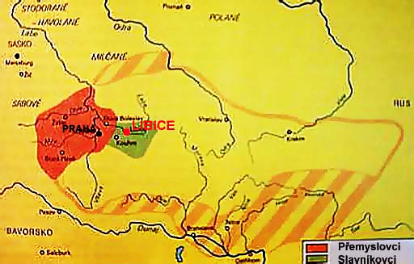
Přemyslovská doména
1039: poprvé doložena Hnězdenskými statuty
knížete Břetislava
Systém hradišť vybudovaných knížetem Spytihněvem I.
na konci 9. a počátku 10. stol.
Základ správní, ekonomické, církevní i vojenské
organizace Čech (po rozbití klanové struktury).
Území o rozloze 3 000 km² s 20ti tis. obyvateli:
Kladensko, Slánko, jižní Mělnicko, po dolní Berounku,
Posázaví a Staroboleslavsko.
Zbylé území ovládala místní knížata:
Slavníkovci: 995: dobytí Libice
Vršovci: 1108 : vyvražděni na hradišti (Vratislav)
.

Slide 12
Hradská organizace
Jiří Sláma – 1) Hradiště: tzv. centra 1. řádu
– území Čech rozděleno do menších obvodů spravované z nejdůležitějšího hradu v oblasti
– hradský správce: na správním hradě (comes, prefectus urbis, od pol. 12. stol. castellanus),
a) velel hradské posádce
b) prosazoval knížecí nařízení
c) zajišťoval ekonomické a vojenské záležitosti
d) prosazoval veřejný pořádek a soudnictví
– od 12. stol.: část úkolů přebírali další knížecí „úředníci“ (iudex, camerarius, villicus aj.)
– officium: dočasné propůjčení knížecího majetku spojené se službou (beneficium, výsluha)
později darování do trvalé dědičné držby
– 2) Dvorce: tzv. centra druhého řádu
– od 11. stol.: budovány v areálech hradišť nebo v blízkosti opevněných center
zpočátku v podhradích, postupně v „otevřené krajině“

Slide 13
Středočeská doména Přemyslovců
9. – 10. stol.: krystalizační jádro českého státu
Stavba hradišť – organizoval vládce jako společný úkol celého společenství (povinnost obyvatel)
– v okolí či uvnitř hradišť stály kostely a dvorce předních šlechtických rodů, které se
podílely na řízení a provozu raného státu ve službách vládce (Starý Plzenec, Žatec)
Vznik: Spytihněv (895–915) a Vratislav I. (915–921)
1. strategická poloha v jádru Čech
2. časné přijetí křtu (začlenění do křesťanské Evropy)
3. organizovanost: a) vojsko (10. st.: 300-400 bojovníků)
b) centrální hrady (ochranná, správní a hospodářská funkce)
Centralizace: Boleslav I. (915 – 972) a Boleslav II. (972–999)
Reorganizace: 1. pol. 11. stol.

Slide 14
Hradské obvody
Rozsah – kolem správních hradů (civitates, provinciae) obvod o poloměru cca 15 km
– vzdálené od sebe cca 30 km: cca 700 km²
– vojensky zabezpečené: stálé družiny
– hradské oblasti: župy, v čele župani (suppani, comites)
Kompetence – moc vojenská, soudní a berní
Výběr dávek – tribut pacis (daň z míru)
– celní a mýtní poplatky (hranice, mosty)
– dávky (2/3 panovník; ekonomické zajištění družiny (naturální: med, sůl, dobytek, obilí)
pol. 11. stol. – Čechy: celistvěji zalidněné území 15 – 20 % rozsahu.
Č + M: počet obyvatel (Z. Boháč): 680 tis. (hustota 8,7 na km²)
přelom 12./13. stol. – odhad: 1 235 000 obyvatel s průměrem 15,8 obyvatele na km²
Kol. r. 1400 – 3 mil. obyvatel

Slide 15
Hradská organizace – koncept správy v knížectví Přemyslovců, Piastovců (kastelánie) a Aarpádovců (komitáty)
Karol Buczek (1902–1983) – Książęca ludność służebna w Polsce wczesnofeudalnej. Wrocław – Krakow 1958.
Karol Modzelewski (1937–2019) – Organizacja gospodarcza państwa piastowskiego X–XIII wiek. Wrocław 1975.
Dušan Třeštík – tzv. středoevropský typ: systém správy v přemyslovském, piastovském a arpádovském státě
kníže opíral o síť hradů a úředníky, kteří zajišťovali chod státu
– vládnoucí elita žila z podílu na důchodech státu, které získala jako odměnu za služby panovníkovi
– panovník se opíral o hradskou a tzv. služebnou organizaci
– 10. a 11. stol.: služebníci (ministeriales) vykonávali službu (officium) – poskytovali výrobky a práce
– 12./13. stol.: hradský systém zanikl: pozemková šlechta
Barbara Krzemieńska (1930–2006) a Dušan Třeštík (1933–2007)
Služebná organizace v raně středověkých Čechách, ČSČH 12, 1964, 637–667.
– tzv. služebná organizace: služebníci (ministeriales) vykonávali službu (officium) – výrobky, činnosti
– 10. až 12. stol.: země byla „vlastněna“ knížetem za dozoru velmožů a družiny
– 12./13. stol.: hradský systém zanikl a vznikla „feudální pozemková šlechta“
Matúš Kučera (1932 – 2022) – komitátní systém v Uhrách, služební osady spojuje s královskými dvory 10. – 12. stol.
.

Slide 16
Knížecí velkostatek – sestával z usedlostí se svobodnými rolníky a nevolníky, kteří hospodařili ve vlastní režii
(na svých polích) a za to poskytovali služby nebo řemeslné výrobky
– Roman Grodecki: služebné osady a služebníci pracovali pro potřeby knížete a jeho dvora
byli dědičně připoutáni k půdě (a službě)
Svobodné obyvatelstvo: a) tzv. knížecí sedláci – dědici (rustices): podléhali jen knížeti, obdělávali půdu v dědičné držbě
– užívali půdu svobodně (dokud kníže neprojevil své dispoziční právo)
b) hosté (hospites) – sedláci hospodařící na cizí půdě za příslušné dávky a roboty
(cizinci, obchodníci)
od 10. stol.: osady zásobovaly knížecí dvůr (služebníci – ministeriales)
– poddaní odváděli dávky v naturáliích a od 11/12. stol. v miních + vykonávali předepsané služby
(stavba a údržba opevnění, cest, přeprava)
– řemeslníci a služebníci usazováni na knížecí půdě v okolí dvorců a hradišť, aby se nemuseli živit
(osady brtníků, dehtářů nebo dřevařů – toponomastika)
po pol. 12. stol.: systém se stal neefektivní: úřednický aparát ohrožoval panovníkovy zájmy

Slide 17
Přesídlenecké osady – seskupování lidí stejné profese do jednotně organizovaných vsí podle
provozované činnosti (vesnice svobodných sedláků)
toponýma: Mlynáře, Hrnčíře, Kováry, Rudníky, Vinařice, Psáře, Kladruby (dřevaři),
Dehtáře, Smolotely, Svinaře (Berounsko)
– osady seskupené v okolí hradišť
– zakládány za Oldřicha a jeho syna Břetislava I. (Uherce, Hedčany)
– archeologicky nedoloženy
– přecenění jazykovědy: neznáme mechanismus pojmenovávání:
ice: po významném předkovi: Koch (ovice), Charvát (ovice)
any: vsi závislého obyvatelstva s hromadným pojmenováním
– Josef Žemlička: koncentrace služebných jmen ve starém sídelním území
(stará přemyslovská doména)
Týnce: v ČR kolem 20 (Morava: 2) – přecházely do rukou šlechty
Uherce, Poláky, Hedčany (z pol. Giecz), Srbce – osady podle lidu z Uher nebo Polska (válečné výpravy)

Slide 18
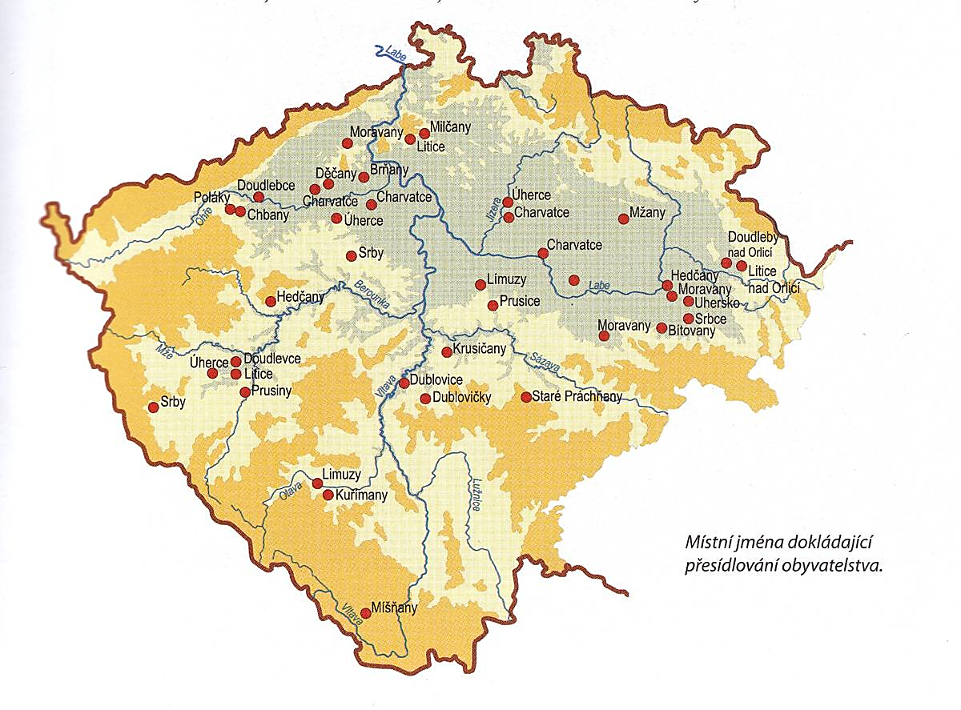

Slide 19
Služby – dvorská: kuchaři, pekaři, řezníci, nasolovači masa, pivovarníci, topiči v lázních, pradleny, poslové,
komorníci, tkadleny (textilní dílna: gynéceum)
– vinařská, brtnická (včelařská) a rybářská: dávky v medu a vosku, ryby
– lovecká: hajní, střelci, lovci se sokoly, strážci bobrů, honci (vábiči)
– dobytkářská/pastýřská: pastevci kobyl a hřebců (kobylníci), krmiči knížecích koní (koňaři),
pastevci skotu (kravaři), pasáčci ovcí (ovčáři), pastevci prasat (sviňaři)
– řemeslnická: kováři, rudníci, hutníci, zlatníci, štítaři (štítníci), dehtaři (smplaři, pkelníci),
tesaři, soustružníci, koláři, koželuzi, ševci a kožešníci, hrnčíři, mydláři aj.
Jan Klápště – v pramenech: 650 specialistů
Správní úřady – katelán: hradský správce (comes, prefectus urbis, castellanus)
– villik: hospodářská činnost, vybírání poplatků a dávek
– komorník: správce knížecí komory (finance, diplomacie)
– mečník, stolník, číšník, lovčí, maršálek (stáje)

Slide 20
Dušan Třeštík a Josef Žemlička – přemyslovský stát převzal pozdně karolinský model státní správy
prostřednictvím Velké Moravy (návaznost na římské tradice)
9/10. stol .: rozpad úřednického státu v západní Evropě
Josef Žemlička – držba půdy závisela na momentální mocenské konstelaci: podle síly či slabosti panovníka
1172 – 1197: šlechta vyměňovala Přemyslovce na panovnickém kamenném stolci v Praze,
a proto mohla získat povolení ke stavbě (nový pohled na roli šlechty)
– panovník propůjčoval půdu k užívání za výkon úřadu (úřednický aparát))
– 90. léta: teze o „privatizaci přemyslovského státu“
Vlastnictví statků – vyplývalo ze svobodné držby
(hereditas – dědičné právo, podobně jako germánský alod)
– kníže vládl jako „držitel míru“ ne jako držitel regálu
– panovník byl personifikací (zosobněním) státu a práva, a proto byl „majitelem“ všech
hradišť jako chráněných veřejných prostor (i kultovních, soudních a tržních)
.

Slide 21
Libor Jan – zpochybnil středoevropský model: měl více prvků: a) majetky staré „kmenové“ aristokracie
b) panovnická družina (zákonodárná role elity)
c) importované feudální prvky (lenní zřízení)
– za kardinální považoval otázku soukromého vlastnictví (stará aristokracie)
– uznává existenci hradské soustavy jako volnější sítě podobné feudálním systémům západní Evropy
– odmítl tzv. služebnou organizaci: podle karolinských vzorů se beneficia udělovala současně
s půdou jako pozemková držba (Žemlička s Třeštíkem odmítli)
váže ji ke knížecím dvorům ne hradským centrům
Jan, L.: Vznik zemského soudu a správa středověké Moravy. Brno 2000.
Václav II. a struktury panovnické moci. Brno 2006.
Jan Klápště – potvrdil charakter transformace: Proměna českých zemí ve středověku. Praha 2005.
Libor Jan a Martin Wihoda – svobodná pozemková držba: od 10. stol. (počátku přemyslovského státu)
– pozemková beneficia: od 11. stol.

Slide 22
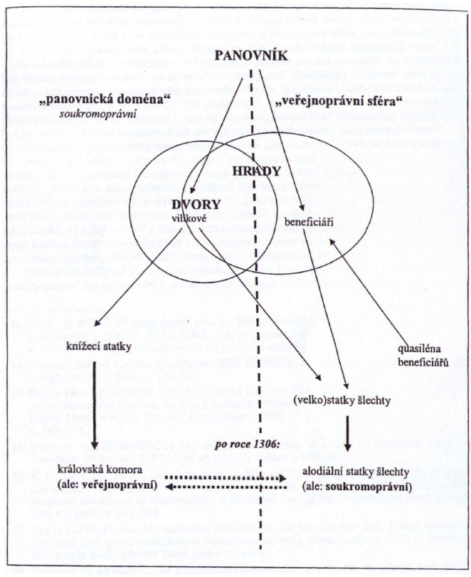
Panovník:
– Libor Jan: v 11. a 12. stol. rozlišuje dvě oblasti působení:
a) soukromá doména: knížecí velkostatek (dvory)
hrady
vilikové – nižší soudní pravomoc
– od 13. stol. krajští rychtáři
b) veřejná sféra: hradská soustava
kasteláni – v čele hradských obvodů
Třeštík, Žemlička – rozdělení odmítají (není v pramenech)

Slide 23
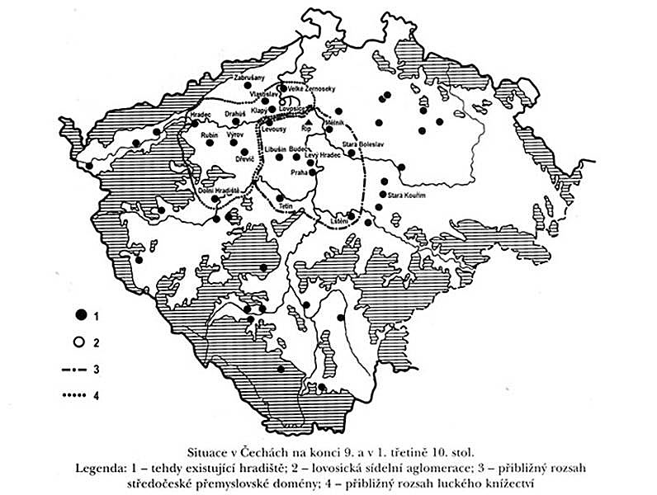

Slide 24
Správní hrady – (civitates, provinciae) administrativní, soudní a církevní centra
– Čechy: 10. stol.: počátky – Boleslavové (rozšiřování domény)
11. stol.: Břetislav 15 hradů: Praha, Litoměřice, Žatec, Děčín, Kouřim, Chrudim,
Čáslav, Boleslav aj.
– Morava: 1019/20: za knížete Oldřicha, podle Matły-Kozlowské: až po Boleslavu Chrabrém († 1025)
1041 – 1055: Břetislav, 8 – 10 hradů: klíčové: Olomouc, Brno, Znojmo (sídla údělných knížat)
a) sev. a stř. – využití starších VM lokalit: Olomouc, Přerov
(Přerov + holasická provincie do 30. l. 13. stol.)
Chotěbuz-Podobora – Těšín (přesun v 11. stol.), Hradec n. Moravicí
b) jižní – nové hrady 5 až 10 km od starších hradisek: Pomoraví, Podyjí
Líšeň-Staré Zámky – Staré Brno
Znojmo-hradiště sv. Hypolita – Znojemský hrad
Pohansko u Břeclavi – Břeclav

Slide 25
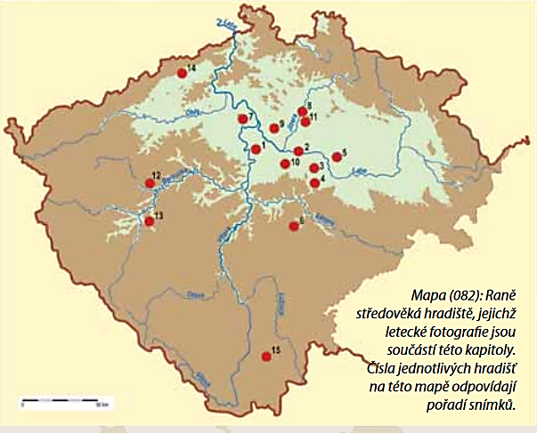
1. Praha-Bohnice
2. Přerov n. Labem
3. Stará Kouřim
4 Hryzely
5. Libice n. Cidlinou
6. Hradiště
Vepřek
Boleslav
9. Přívory
10. Královice
11. Chloumek
12. Dolní Hradiště
13. Starý Plzenec
14. Litoměřice
15. Doudleby
1.

Slide 26
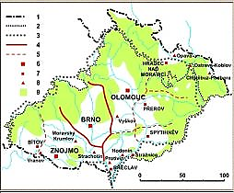
Státní hranice
Předpokládaná hranice
Moravy v 11. a 12. stol.
Historická hranice Moravy
a Slezska
Předpokládaná hranice
moravských údělů
Předpokládaná hranice
hradských obvodů
Sídla údělných knížat
Sídla hradských obvodů
Ostatní hrady
Lesy
(dle Z. Měřínského)

Slide 27
Uspořádání společnosti – 11. a 12. stol.: vojenský způsob řízení postupně vystřídala územní administrativa
(hrady centry hradských obvodů)
Uspořádání společnosti – válečnicko-rytířské, podobně jako systém ministeriálů v Říši
– na válečné výpravy táhly hierarchicky uspořádané oddíly pod vedením vyšší šlechty
– primates: měli vozy a koně
– pauperes: bojovali na koni či pěšky (u Jarlocha: pauperes – chudí – bojovníci)
Primates terrae – označení předních zemských velmožů: předáků
Ministeriales – družiníci, jimž byla přidělena půda za poskytování vojenské služby
Milites primi ordini – bojovníci prvního řádu: užší panovnická družina + rodová elita, prazáklad vyšší šlechty
– vstup do nejvyšší skupiny podmíněn působením u panovnického dvora (základ panského stavu)
– nejvyšší rodová elita vznikla v průběhu 11/12. stol.
Milites secundi ordini – bojovníci druhého řádu: prazáklad nižší šlechty, od 12. stol. (donace ve prospěch církevních institucí
Teritorializace šlechty – 12: výstavba dědičných dominií šlechty, která se stěhuje z center a zakládá si vlastní dvorce
s vlastnickými kostely: nová lokální střediska

Slide 28
První hrady a struktura majetkové držby v Čechách
Konec 11. stol. – stabilizace vlastnictví, modernizace (výstavba) země (Vratislav Vaníček)
Konec. 12. stol. – výstavba prvních hradů v režii cizích rodů (Přimda)
– v raném středověku existovalo menší pozemkové vlastnictví méně významných příslušníků původních
rodových klanů (familií), které nezískaly panovníkovu přízeň a úřad
– současná historiografie odmítá tzv. služebnou organizaci
– struktura českého státu: rodová samospráva (kontinuita vlastnictví)
vrstva svobodných (odvádění dávek)
panovnické velkostatky (obhospodařované ze dvorců)
hradská organizace (administrativní správa)
Svobodná držba – před 13. stol.: šlechta se podílela na formování společenských a právních norem
– částečně vycházela z původní klanové držby nezávislé na panovníkovi
– vzor: tzv. barbarské zákoníky: kodifikovaly lokální zvyková práva
doplněny o prvky římského práva
přizpůsobeny potřebám církve

Slide 29
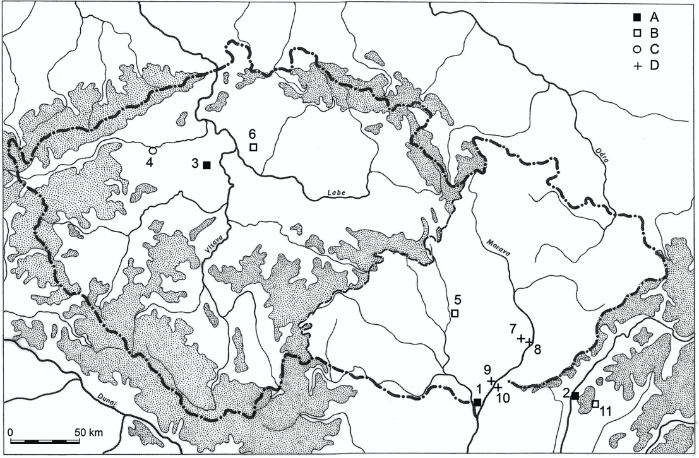
Dvorce – 1. Pohansko u Břeclavi, 2. Ducové, 3. Budeč, 4. Žatec, 5. Staré Zámky u Líšně, 6. Hradsko u Mšena,
7. Modrá u Velehradu, 8. Veligrad na kat. Staré Město, Uherské Hradiště a Sady, 9. Mikulčice,
10. Kopčany, 11. Nitrianska Blatnica.

Slide 30
Dvorce
Dvorec – sídlo s obytným objektem, kostelem a pohřebištěm (na výšině)m podobné karolínským falcím
Velmožské dvorce – vlastníkem mohl být kníže, člen jeho rodiny, družiny nebo i církevní velmož
– Vilém Hrubý: 1948: Staré Město a okolí(1949: první kostel, 1955: monografie)
prvně interpretoval dvorce ve SM a jeho okolí
Modrá u Velehradu, Špitálky (Čertůj kút), Sadská u UH (církevní areál)
– Čestmír Staňa: Staré Zámky u Líšně (odmítnuto, podobně Hradsko u Mšena)
7,5 x 7,5 m – palisádové žlaby, pás udusaného jílu a kůlové jámy
– věžová brána u vstupu do velmožského dvorce na akropoli
– Bořivoj Dostál: 1959–1965 – Pohansko u Břeclavi, výzkum velmožského dvorce
ohrazený hospodářský komplex s obydlím vlastníka a kostelem
(podobný karolínským curtes – falcím)
820–840: palisádové ohrazení
850–866: stavba kostela a mladší palisády
880–900: zánik mladší palisády

Slide 31
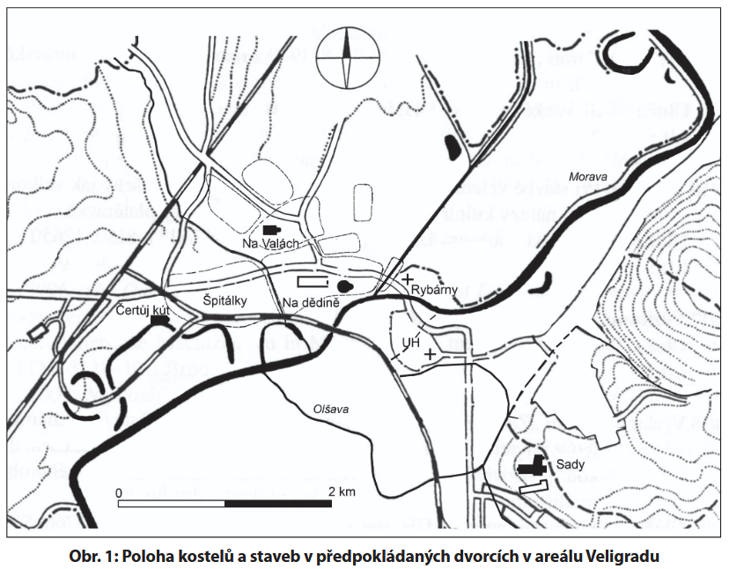

Slide 32
Pohansko – velmožský dvorec:
1 ha, 2. pol. 9. stol.; palisádové opevnění
Funkce:
I. rezidenční: nadzemní stavby s podezdívkou
naproti: velké halové stavby (JV)
II. shromažďovací: nádvoří
III. sakrální: jednolodní kostel s nartexem (předsíní)
(na místě starší kultovní ohrady)
IV. funerální: kostelní hřbitov: 407 H
V. hospodářská: řemeslnický areál v tzv. lesní školce
nástroje, polotovary, odpad
řemesla: kovolitectví, kovářství, kosťařství, textilnictví
skladování obilí, pěstování dobytka

Slide 33
– Alexander Ruttkay: 1968–1975 výzkumy dvorce Ducové u Piešťan
mezi Povážím a Ponitřím
0, 5 ha: nad údolím Váhu, palisáda vložená do valu hradiska z d. bron.
nepravidelný tvar, vnitřní plocha rozdělena na 3 (čtyři?) části:
V.: srubové obytné stavby s maltovými podlahami
dvouprostorová 15 x 5 m, srubová 4 x 4 m (věžová)
SZ: srubový dům bez maltové podlahy (volný prostor pro koně?)
J: rotunda, 22H
mimo areál velkomoravského mocenského centra
(správní centrum na hradisku v Pobedimi)
sídlo místního předáka s ozbrojenou družinou

Slide 34
– Alexander Ruttkay: 1976–1980: Nitranská Blatnica, velmožský dvorec
osídlení z 9. – 13, stol.
2 fáze: I.: dvorec z 9.–10. stol. palisádové opevnění
starší 0,9 ha, mladší 0,35 ha
rotunda (vlastnický kostel)
sídelní objekt s krbem
II. osada z 11.–13. stol. s rozptylenou zástavbou
srubový dům s přístavkem, uvnitř žernov
k drcení železné rudy, limonitu (?)
zbytky dehtářských jam
11–12. stol.: stavební úpravy rotundy
13. stol: opuštění sídliště (úpadek)

Slide 35
– Zdeněk Váňa: 1976–1978: Budeč palisádou ohrazený knížecí dvorec (d. 66 m)
v na záp. straně akropole (3,2 ha), zánik kol. pol. 11. stol.
čtvercový půdorys, rotunda i se hřbitovem
pozůstatky polozemnice, 3 stavby s nadzemní konstrukce 2/3 10. stol.:
2. pol. 10. stol: násilný vpád (požár hradby)
v již. části hromadný hrob (až 60 mrtvých mladých mužů)
sídlo hradského správce v již. části akropole: kostel P. Marie
Václav x Boleslav I.
– Pavel Čech: 1999–2000: knížecí dvorec na žateckém hradišti
kol. r. 936: založen Boleslavem I. někdy po roce 936;
knížecí sídlo: 2 srubové stavby, jeden kůlový dům
záník: pol. 11. stol.
– Jiří Macháček: dvorec na Pohansku plnil funkci reprezentační, kterou přirovnává k
k palatiu otonských falci (karolínské vzory k otonským falcím)
Palatium falcí – sestávalo z obydli krále, sálove stavby a kaple,

Slide 36
Dvorce – přemyslovské: doloženy písemně (Boleslav, Tetín)
– 9. až 10. stol.: uvnitř hradišť
– 11. stol.: mimo (Zbečno, Živhošť)
– funkce: obytná (rezidenční), obranná, hospodářská, kultovní
– zatíženy dávkami, robotami a platy nebo specializovanou produkcí služeb nebo výrobků
– v čele: villicus (správce) shromažďoval dávky z okolí
při pobytu panovníka poskytování oděvů, potravin a nápojů
Čechy: Hradsko u Mšena – první objev dvorce v Čechách: 1971-3 Miloš Šolle (odmítnuto)
Morava: Pohansko u Břeclavi (velkomoravský, první výzkum tohoto typu)
Slovensko: Ducové
1) lovecké – záp. a již. okraj středních Čech (Zbečno, Starý Kanin, Kamýk, Živohošť, atd.) a východní Č.
2) hospodářské – úrodné oblasti, obilní produkce (Radotín, St. Lysá, Sadská, Týnec n. Labem, Budyně n. Ohří )
3) hradské – vázány na správní hrady, náročnější řemeslná výroba

Slide 37
11. a 12. stol.:
První zmínka – 1073: v legendě o sv. Václavu se uvádí dvůr U Sekyřkostela na Moravě
Curria – v latinské terminologii, výměra v poplužích (půda obdělaná za 1 den)
2 listiny: 1078: listina kláštera Hradisko u Olomouce – dvorec v Úsobrně s vesnicemi
1141: listina Jindřicha Zdíka – dvorce v Jezbořicích a Kroměříži
Čechy: Chvojen u Benešova, Týnec nad Sázavou
Morava: Kralice nad Oslavou
Dispozice – obytné sídlo většinou s kostelem + hospodářská část
Funkce – správní středisko (nelze ztotožňovat s pozdějšími velkostatky)
13. stol.:
písemné zprávy o nich hovoří častěji
zakládány na zboží šlechtickém, církevním a později i měšťanském
Předhusitské období:
nejčetnější na pozemkových majetcích nižší šlechty, na Moravě (okolo 700)
Rozloha: většinou malé (2 – 4 popluží), šlechta na nich hospodařila ve vlastní režii s čeledí
budovány v blízkosti tvrze (Mstěnice, Koválov)

Slide 38
Rezidenční dvory šlechty
Curia (dvorec) – specifický druh šlechtických sídel se správní a obrannou funkcí předcházející kamenné hrady (před r. 1250)
– rané šlechtické sídlo na venkově nebo v suburbiích hradů s vazbou k vlastnickému kostelu (tribunové románské kostely)
– stavby s kamennými podezdívkami a roubenou či hrázděnou konstrukcí
– opevněny valem, příkopem a palisádou
– 12. stol.: staví zeměpán, šlechta (soukromé dvory), církev (četnější na Moravě, než v Čechách)
1. Opevněné dvory či dvorce vložené do hradišť:
– sídla v zázemí správních hradů: služba panovníkovi (beneficium)
– bez výrazné fortifikace, palisáda
2. Dvory mimo hradní okrsky v hradním zázemí:
– uvolnění z knížecí závislosti, vlastní pozemková držba
Litoměřice: dvůr Hroznaty, zakladatel tepelského kláštera, u kostela P. Marie
Čimice: tvrz 6 km od Starého Města Pražského, 2.p.13. stol.
3. Venkovská sídla šlechty: menší sídla mimo centra

Slide 39
Bedřichův Světec – pís. prameny: 1238 (30. léta 13. stol.)
– výzkum: Jan Klápště
starší etapa:
– jádro: ohrazené palisádou (č. 1): 1,5 – 2 ary
– dva zahloubené obj. s šíjemi: 12/13. stol. smrk
č. 2: 4,5 x 4,5 m
č. 3: 4 x 4 m (18 kůlů)
– jižně: hospodářská stavba kůlové konstrukce:
č. 4: 3,5 x 3,5 m
– kostel sv. Jakuba: ohrazen
mladší etapa: zánik ¼ 14. stol.
obj. 5: kruhový příkop š. 5m, hl. 2,2 m (oblouk 16 – 19 m)
obj. 6: zahloubená jáma (80 cm), 4 x 4 m s plentou
obj. 7: s plentou (š. 60 – 90 cm)

Slide 40
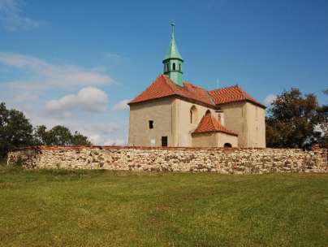
Bedřichův Světec

Slide 41
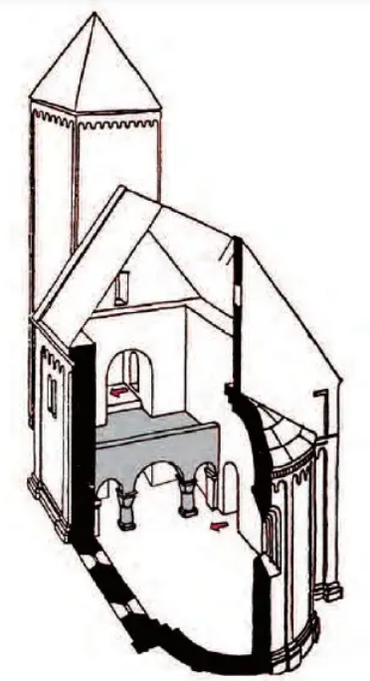
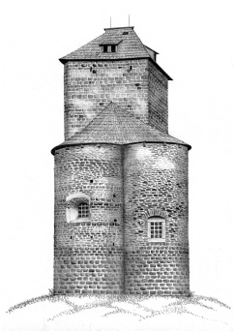
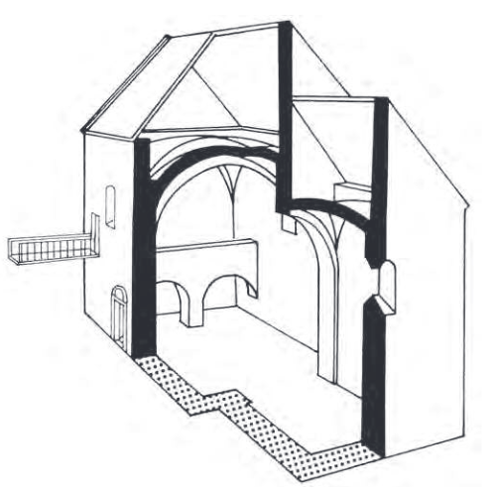
Vroutek u Podbořan – výzkum 1973: Antonín Hejna (2003, 2016)
– dvorec Hrabišiců s románským kostelem sv. Jakuba většího´(1. pol. 13. stol.)
– zahloubená stavba s kamennou podezdívkou (d. cca 11 m), kolem příkop
– C datování: 1190 – 1272, 1224 – 1284, 1206 – 1273
– tvrz žateckých měšťanů: po r. 1420
Týnec nad Sázavou – výzkum 1969 – 1973, 1976 – 1977: A. Hejna
– 1. fáze: rotunda z 11/12. stol. s pohřebištěm
– 2. fáze: přistavěna věž
– 3. fáze: trojdílný zděný dům (palác): 9/10 x 19 m
– T. Durdík: pozdně románský hrad přechodného typu
Radomyšl u Strakonic – výzkum B. Nechvátal; 2. pol. 12 – 14. stol.:
– 1. fáze: tribunový kostel s pohřebištěm
– 2. fáze: čtvercový dům 8,90 x 8,60 m
– 3. fáze: johanitská komenda: sev. 7,5 – 3,8 m, jižní 6,85 x 3,8 m
Chvojen (Benešov) sídlo s pozdně románským kostelem ze 13. století, výrazné opevnění, stavba na kamenné podezdívce.

Slide 42
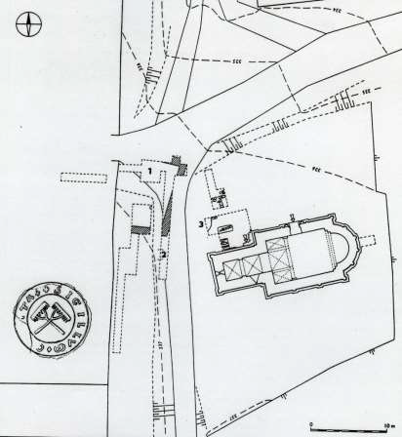
Vroutek u Podbořan

Slide 43
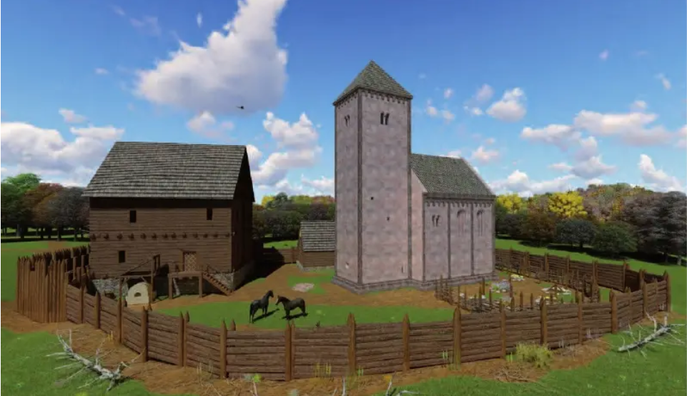
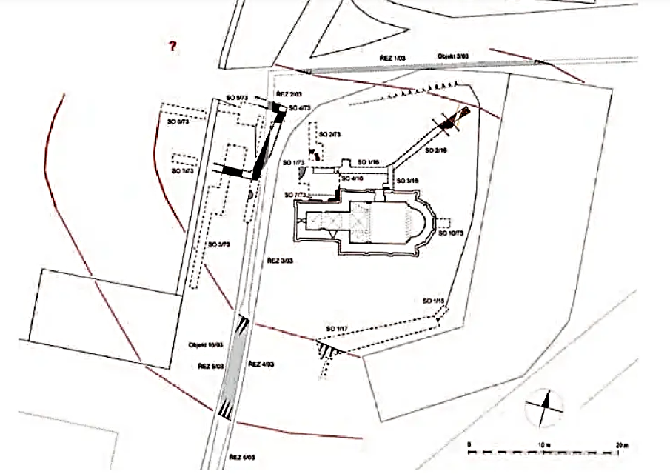
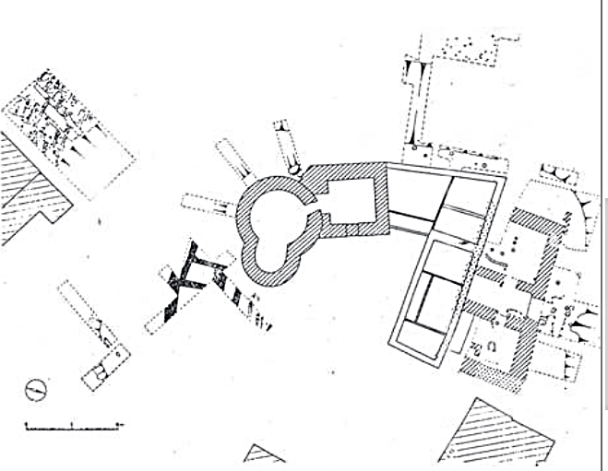
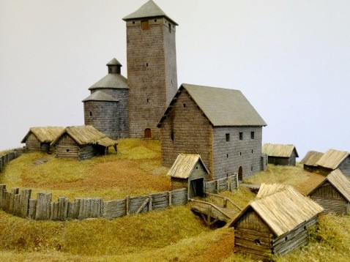
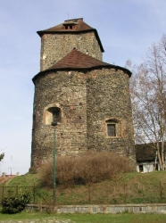
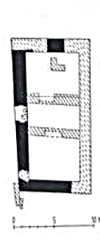
Vroutek u Podbořan
Týnec nad Sázavou

Slide 44
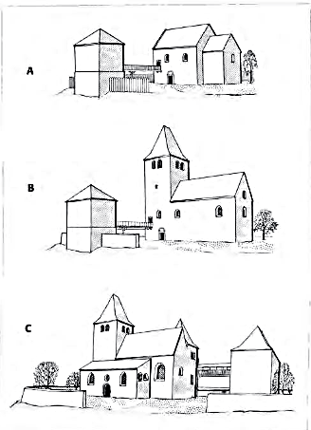
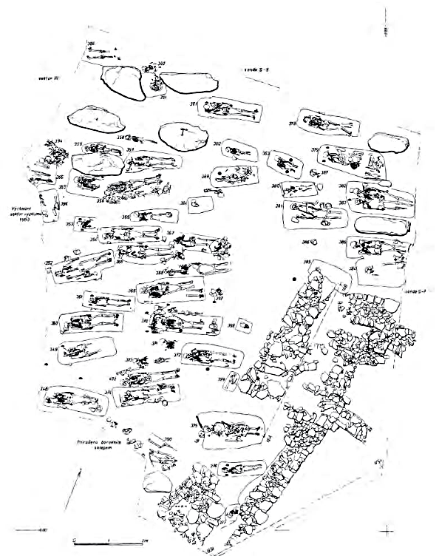
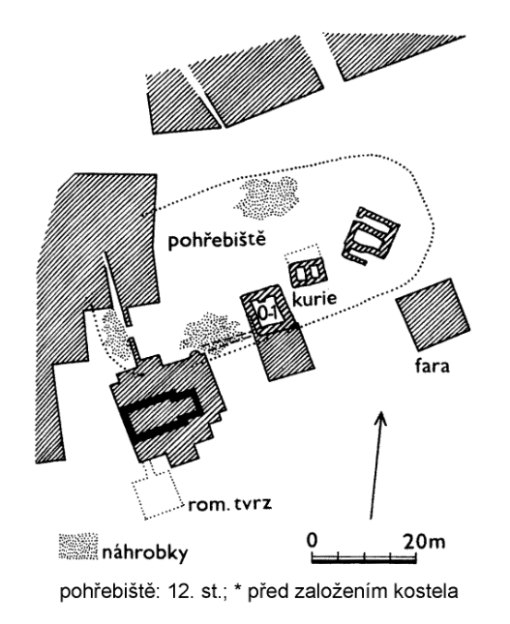
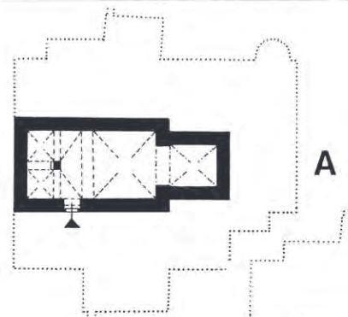
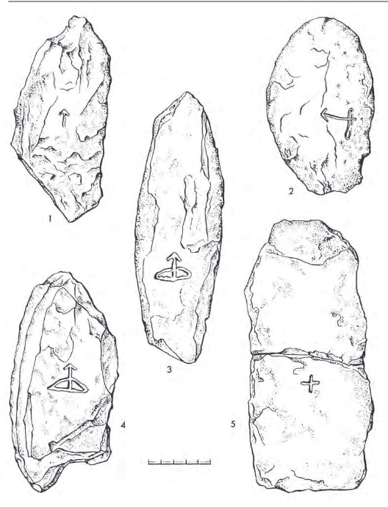
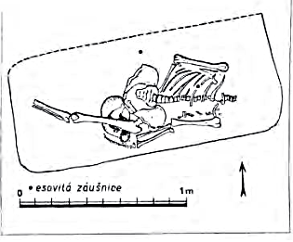
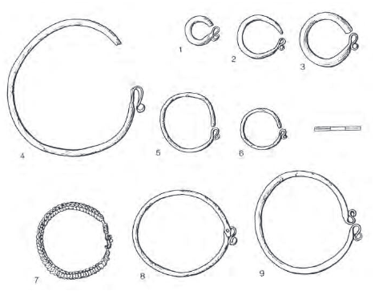
Radomyšl u Strakonic

Slide 45
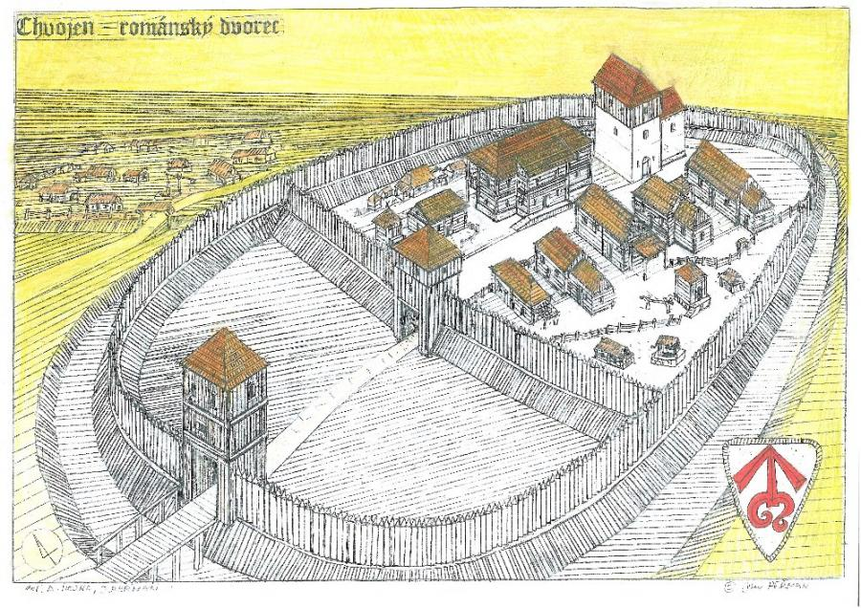
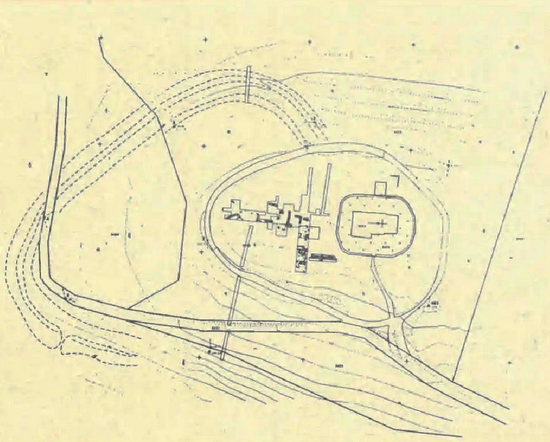
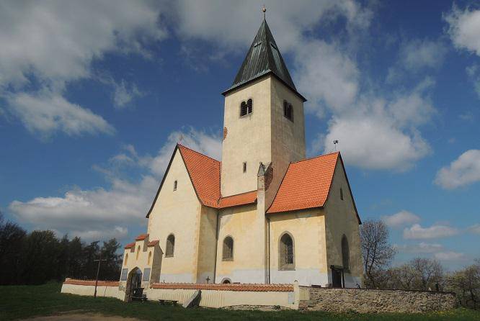
Chvojen (Benešov) – výzkum: Antonín Hejna
– opevněný dvorec s tribunovým kostelem ze 13. stol.
– stavba na kamenné podezdívce:
Velebudice – výzkum: Jan Klápště
– ohrazený areál z 12(13. stol. bez zástavby

